Slide 1
Junior automatizált tesztelő szakirány – Vizsgaremek védés
Jáger Ágnes jageragnes01@gmail.com

Slide 2
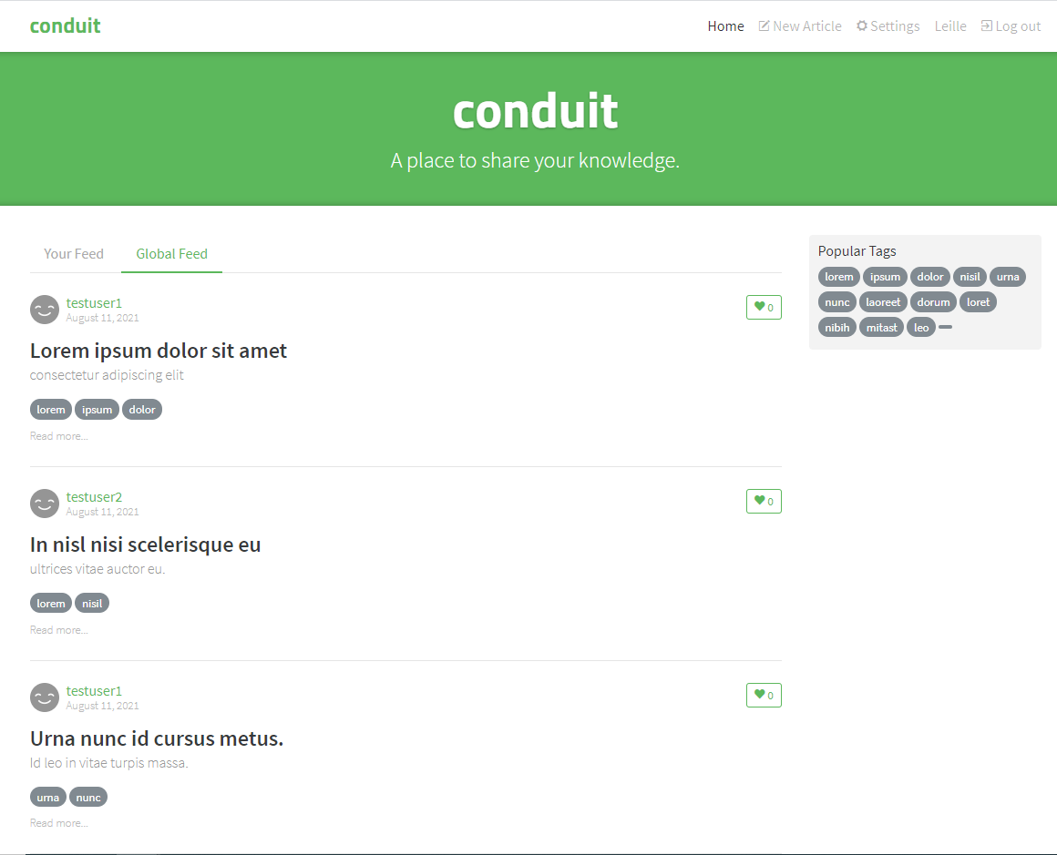
Regisztráció registration
Bejelentkezés login
Adatkezelési nyilatkozat
használata cookies
Adatok listázása listdata
Több oldalas lista
bejárása multiplepages
Új adat bevitel createnewarticle
Ismételt és sorozatos
adatbevitel adatforrásból datafromsource
Meglévő adat módosítás modifydata
Adat vagy adatok törlése deletearticle
Adatok lementése felületről savedata
Kijelentkezés logout

Slide 3
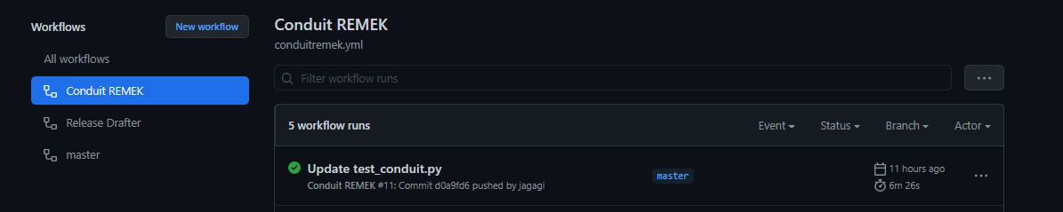
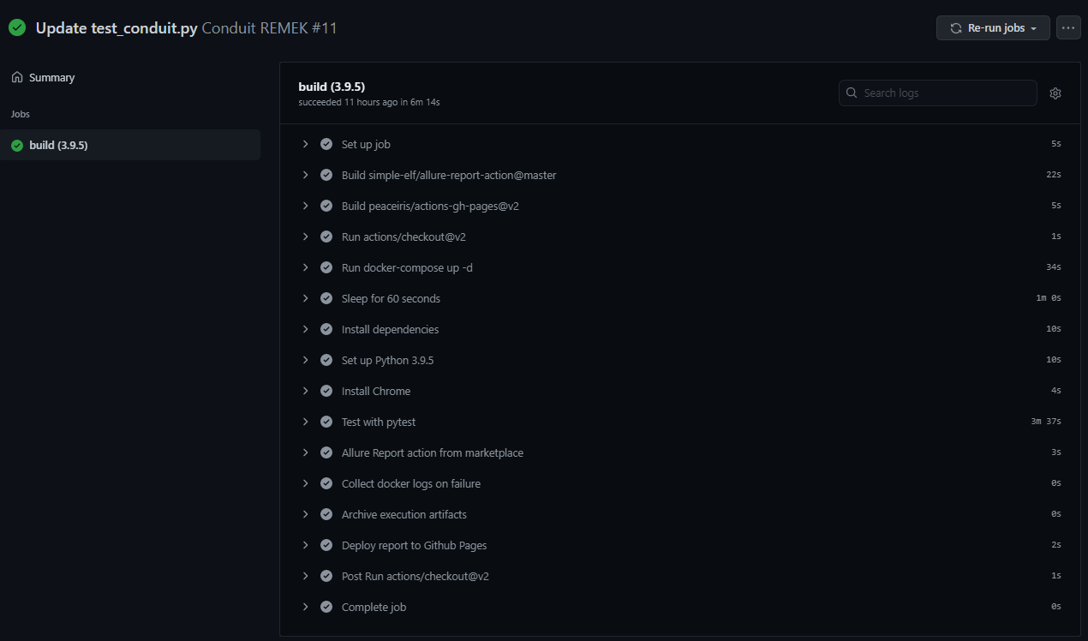

Slide 4
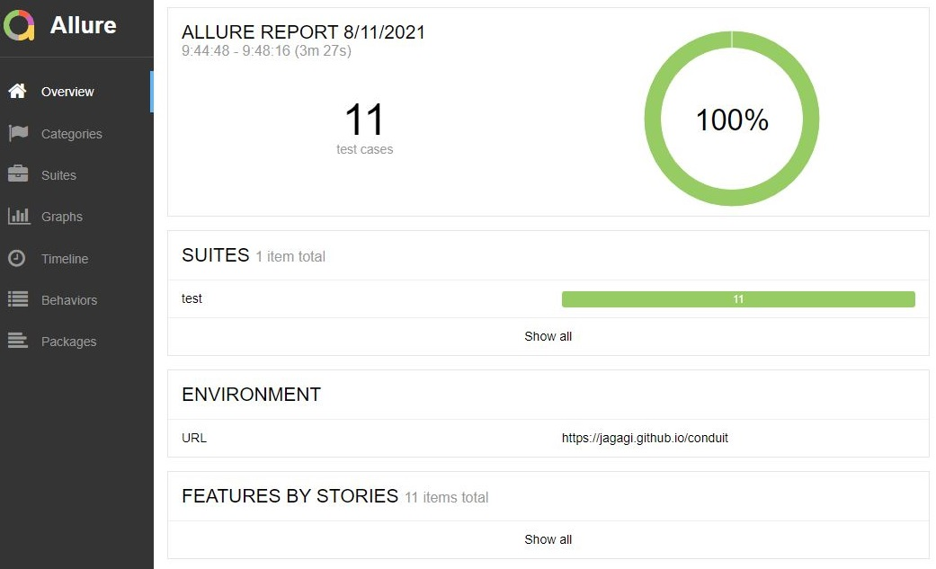
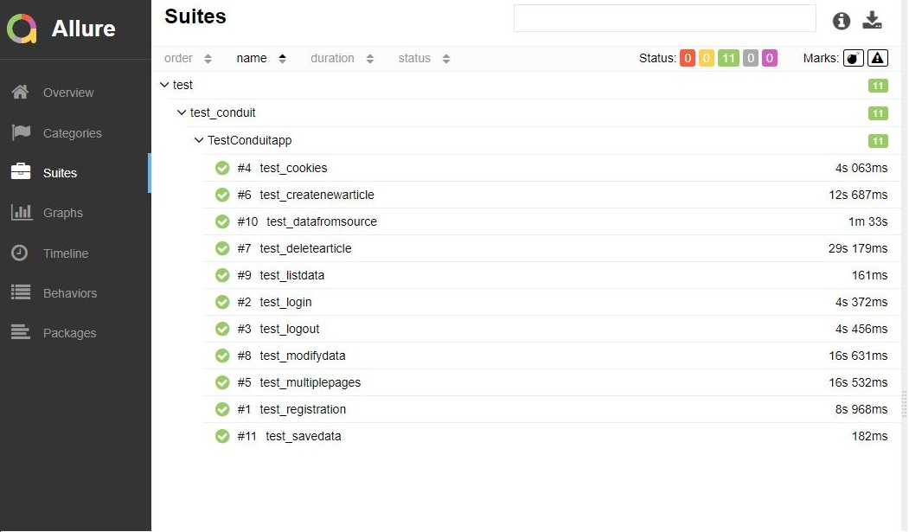

Slide 5
Köszönöm a figyelmet!

